Slide 1

Formación en ciberseguridad
para PYMEs
Guía elaborada por Pablo Pérez García

Slide 2

Qué es la seguridad informática
Es la forma de asegurar que los recursos informáticos sean usados para lo que se pensó y el acceso a la información solo sea posible para las personas acreditadas por la organización.
A destacar la tríada CIA (por sus siglas en inglés) de la ciberseguridad:
Confidencialidad: acceso a información sólo por personal acreditado.
Integridad: Mantener consistencia de la información.
Disponibilidad: Información siempre disponible.
Fuente: Sistemas informáticos y redes locales. Miguel Ángel Martínez

Slide 3



¿Por qué es importante?¿Nos debemos preocupar?
En la era de la información es importante mantenerla segura de indiscreciones.
Mala reputación Una brecha de seguridad de información nos podría generar una mala reputación frente a nuestros competidores.
Pérdidas económicas De la misma forma puede causarnos importantes pérdidas económicas (por ejemplo: que nos exijan un rescate por el secuestro de la información)
Responsabilidad legal

Slide 4
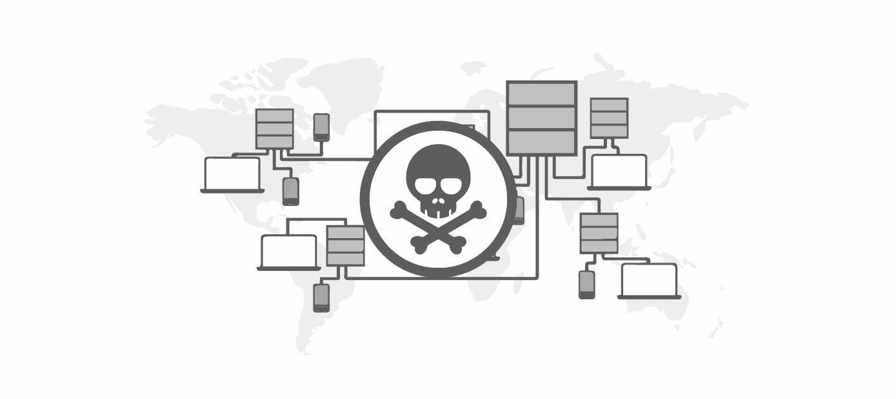
Tipos de ataques informáticos
Consejo
Para evitar caer a ataques informáticos es necesario saber cómo pueden engañarte

Slide 5

Algunos tipos de software malicioso.
Malware
Es cualquier tipo de software malicioso diseñado para infiltrarse en tu dispositivo sin tu conocimiento. Hay muchos tipos de malware y cada uno busca sus objetivos de un modo diferente. Por ejemplo, troyanos o spyware.
Ransomware
Este software malicioso "secuestra" la información de la empresa, impidiendo el acceso a la misma y solicitando un rescate a cambio de su liberación.
Spyware
Un malware que espía el dispositivo y recopila información.
Botnets
Una red de dispositivos que se propagan de forma desapercibida y que pueden ser utilizados para ataques DDoS, spam, etc.
Cortafuegos o firewall
Sistema de seguridad compuesto o bien de programas (software) o de dispositivos hardware situados en los puntos limítrofes de una red que aseguran que todas las comunicaciones entre la red e Internet se realicen conforme a las políticas de seguridad de la organización.
Notes:
Un ataque DDos (denegación de servicio) es aquel en el que el objetivo es saturar el tráfico de un servidor para dejarlo inoperativo.

Slide 6
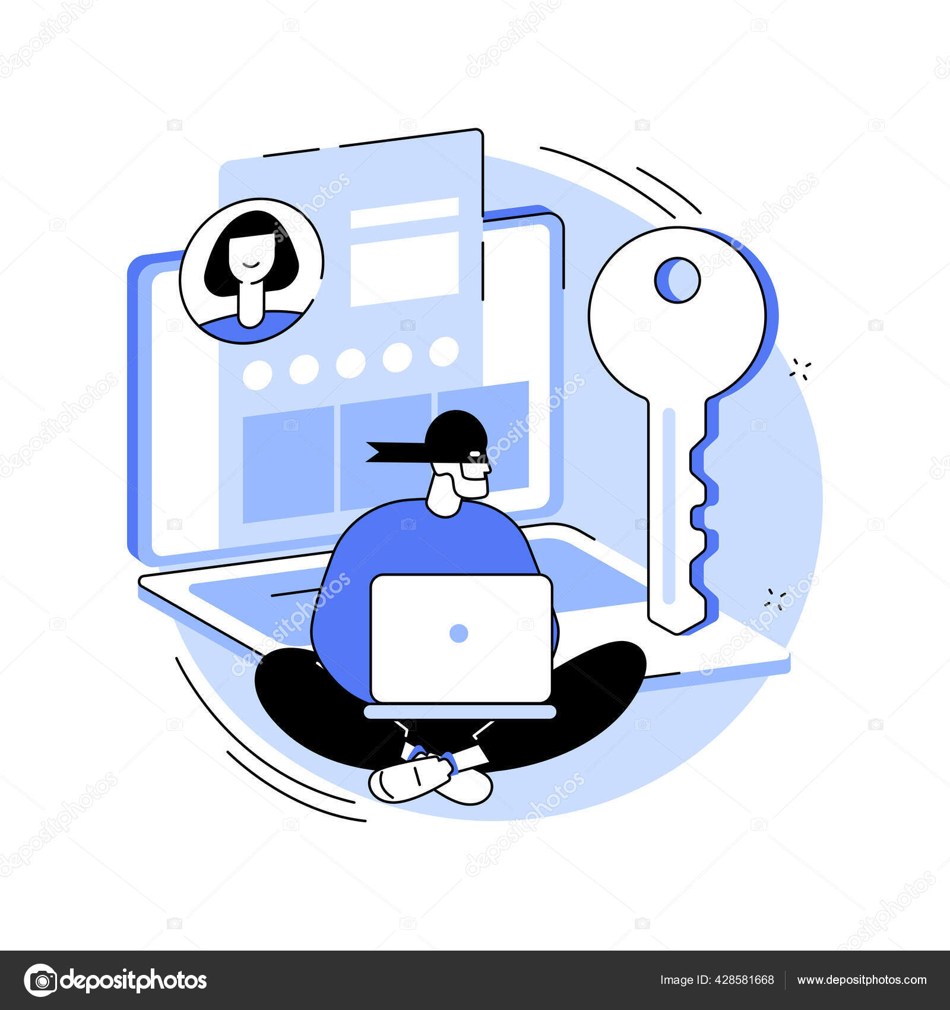
Son ataques informáticos que se aprovechan de los errores humanos para comprometer tu seguridad y la de
tu entorno laboral.
¿Qué es la ingeniería social?
Los ataques de ingeniería social se han vuelto cada vez más sofisticados y comunes.

Slide 7
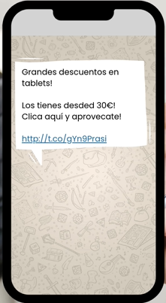
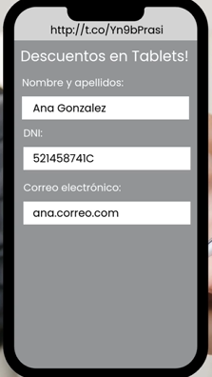
Pero ¿Como lo hacen?
Ana recibe una gran oferta en su WhatsApp
Para acceder a ella sólo debe rellenar el formulario a través del enlace que le indican
Ana no duda ni un momento en rellenar el formulario y facilita toda la información que le solicitan
Pero, ¿Realmente es una promoción real?

Slide 8
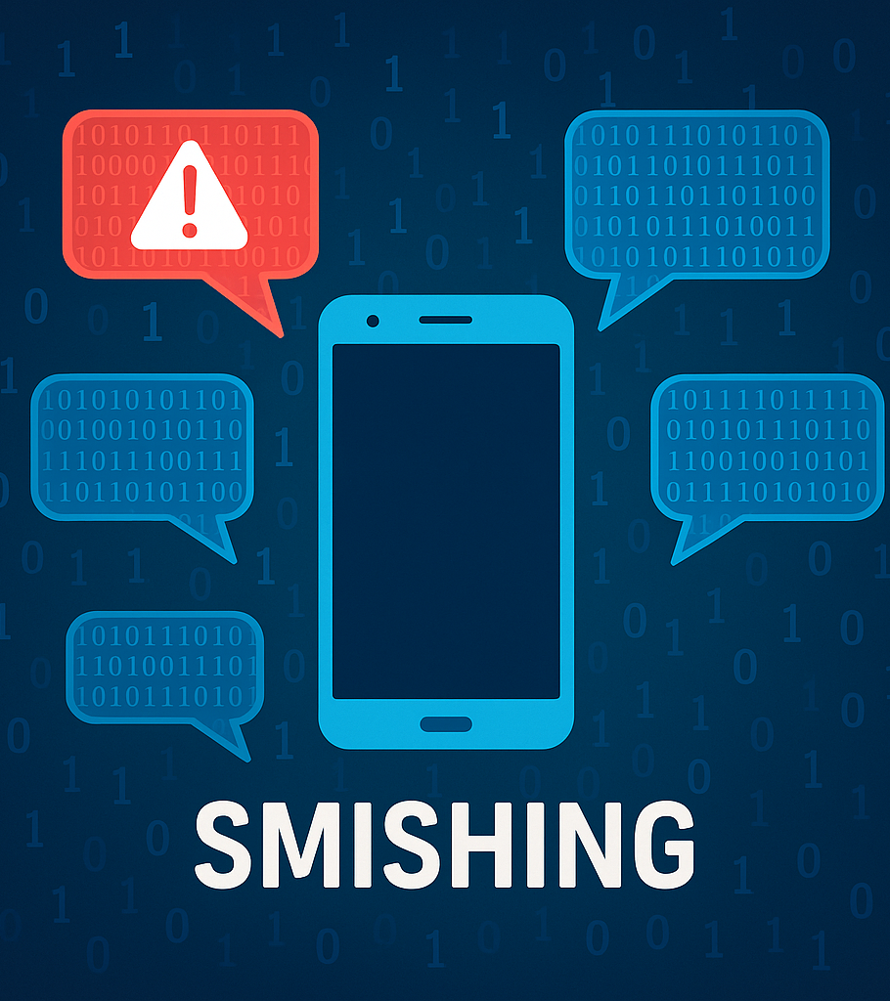
Ataque de smishing
¿Cómo podría haber evitado Ana que robaran dinero de su cuenta?
Desconfiando de descuentos desproporcionados, especialmente si vienen de números desconocidos.
Analizando la web a la que le redirigen y no proporcionando con tanta facilidad sus datos.
Ambas respuestas son correctas.

Slide 9
¿Cómo podría haber evitado Ana que robaran dinero de su cuenta?
Desconfiando de descuentos desproporcionados, especialmente si vienen de números desconocidos.
Analizando la web a la que le redirigen y no proporcionando con tanta facilidad sus datos.
Ambas respuestas son correctas.
¡Exacto! Ambos consejos son muy valiosos para evitar sustos. Debemos desconfiar de descuentos desproporcionados, de números o remitentes desconocidos, analizar el enlace y la web antes de hacer clic y, ante la duda, nunca introducir nuestros datos

Slide 10
Smishing
Como le ha ocurrido a Ana, los atacantes pueden contactarnos a través de SMS, mensajería instantánea o redes sociales para engañarnos.
Por ello, hay que desconfiar de mensajes de desconocidos y no clicar en ningún enlace si no sabemos con certeza a dónde nos redirige.

Slide 11
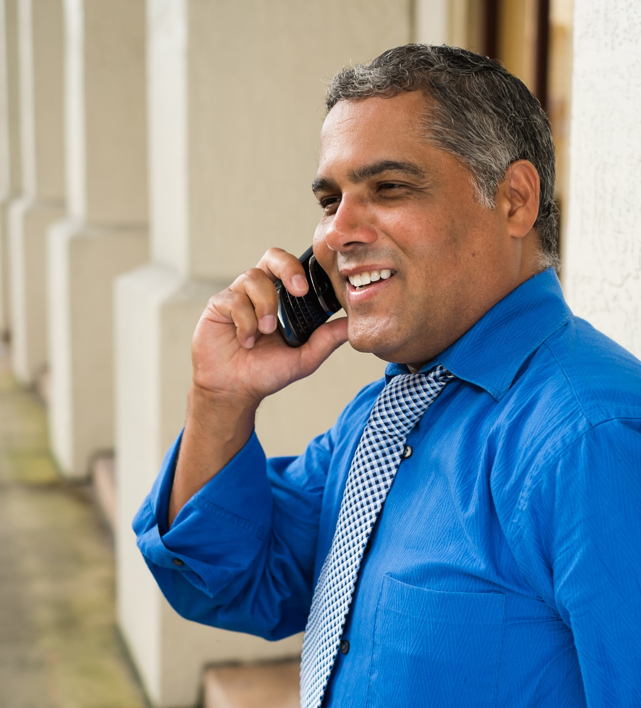
Vishing.
Otro peligroso ataque es el conocido como Vishing en el que un delincuente, haciéndose pasar por alguien de una entidad conocida, llama para pedirnos información confidencial (como claves o datos bancarios). Para protegernos, lo mejor es desconfiar de las llamadas en las que nos solicitan información de este tipo y ante la duda, no proporcionarla y contactar con el servicio que dice ser por otro medio.
Por suerte, existen “técnicas” para evitar caer en estos engaños

Slide 12

Baiting
El baiting es otra amenaza en la que el cebo es un USB u otro dispositivo que infecta nuestro equipo cuando lo conectamos.
De ahí la importancia de no conectar dispositivos desconocidos en nuestros equipos

Slide 13
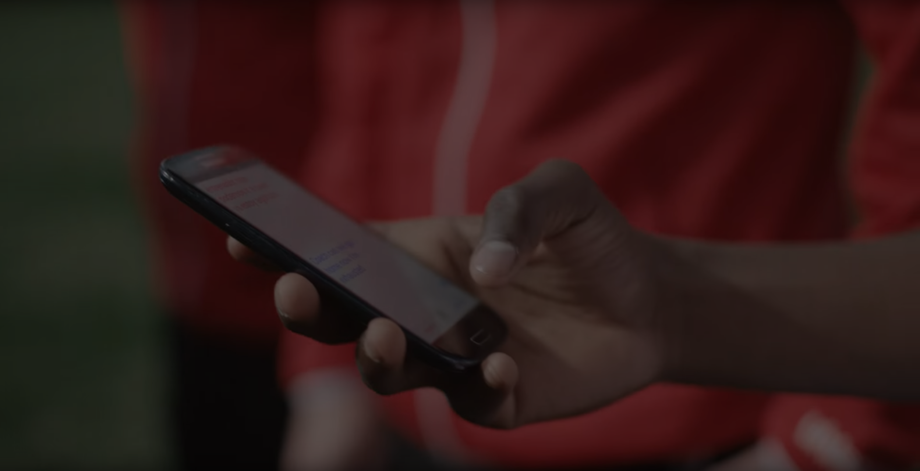
Phishing
Seguramente lo hayas oído en los medios de comunicación ya que es uno de los ataques que más sufren usuarios y empresas en todo el mundo.
Curiosidad
De hecho, según los datos del 2024, diariamente se envían un total de 3400 millones de correos electrónicos de tipo phishing.

Slide 14
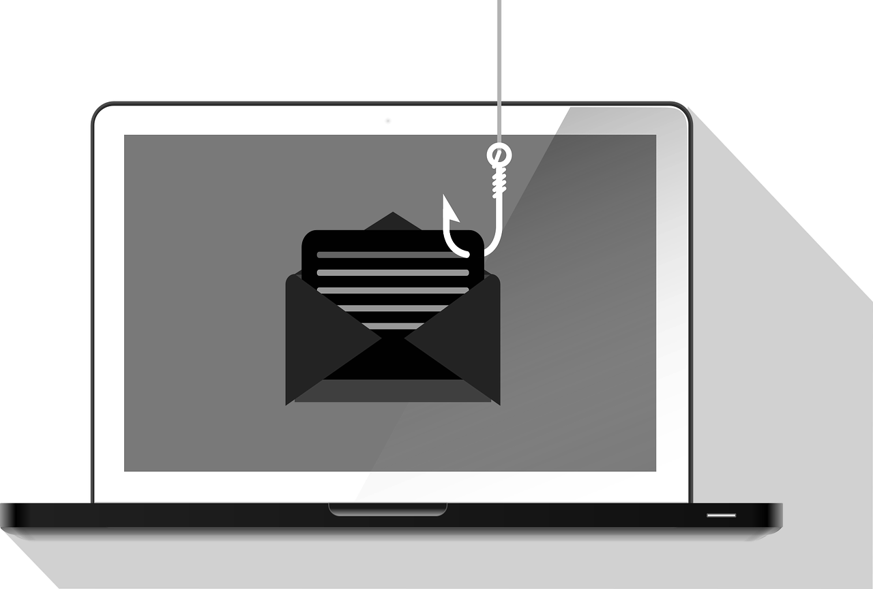
En un ataque Phising, el ciberdelincuente intenta engañarte mediante el correo electrónico. Además, a menudo se hace pasar por alguien de tu confianza para ganar credibilidad; ya sea tu banco, una red social, organismos públicos, la propia organización en la que trabajas o incluso tu jefe.
Pero, ¿en qué consiste esta
amenaza exactamente?
¡Cuidado!
Suelen solicitar que hagas clic en algún enlace o que descargues un archivo en el que te piden que introduzcas datos personales o corporativos como contraseñas, números de teléfono, DNI o CIF e incluso datos bancarios.

Slide 15
¿Cómo protegerte del phishing?
Revisa detenidamente la dirección del remitente de todos los correos que recibas. Si son desconocidos o si contienen algún carácter extraño… Desconfía.
Activa las alarmas si te infunden prisa o miedo.
Nunca contestes correos sospechosos ni los reenvíes.
Ante la duda, contacta con esa persona o entidad por otro medio y comprueba si realmente ha enviado ese correo, no descargues adjuntos al correo.
Si te solicitan información sensible, nunca la proporciones y evita registrarte en servicios personales con tu dirección de correo corporativo.
Sospecha de saludos genéricos o si el mensaje contiene errores de redacción.
Antes de hacer clic en un botón o enlace, pasa el cursor por encima (¡sin hacer clic!) y observa a dónde te redirige.

Slide 16
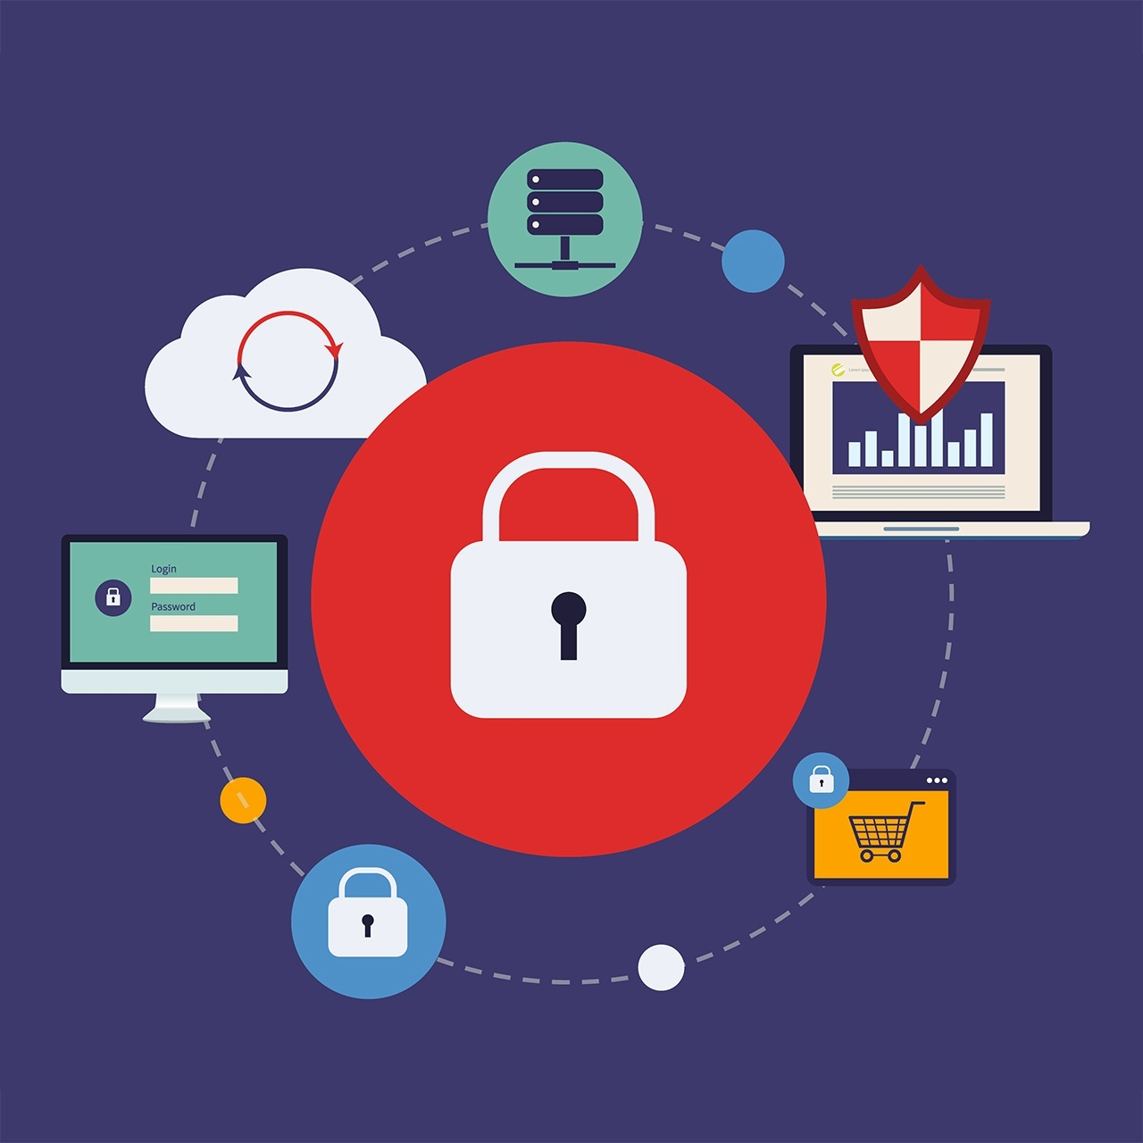
Por último.
Gestionar contraseñas de forma segura y adoptar buenas prácticas de navegación en internet
Consejo
En un mundo cada vez más digitalizado, la seguridad en línea es fundamental para proteger nuestra información personal y profesional.

Slide 17
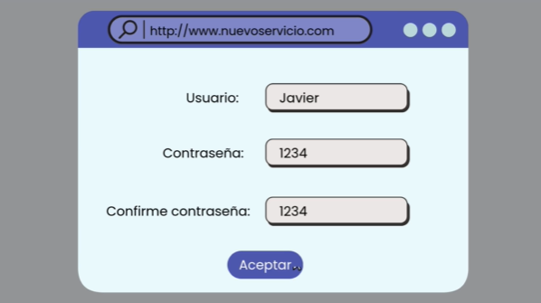
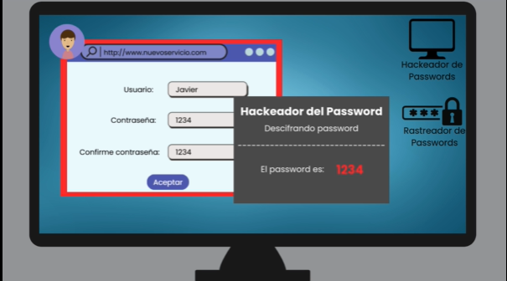
Una contraseña sencilla. ¿Es la mejor opción?
Un hacker puede descifrar una contraseña como 1234 en menos de un minuto.
Y es que las contraseñas son las llaves que protegen tu vida digital. Piensa que, cada día accedes a muchos servicios (redes sociales, banca electrónica, correo, compras, dispositivos personales o tu equipo corporativo) que requieren de una clave.
Si alguien las adivinase, podría suplantar tu identidad, realizar compras o transacciones en tu nombre, comprometer información corporativa…

Slide 18

Una contraseña robusta debe:
Mantén tu contraseña segura:
Ser larga (12 caracteres mínimo).
No apuntes ni compartas con nadie tus claves
Mezclar mayúsculas, minúsculas, números y caracteres especiales.
1
No debe contener información personal.
1
Usa el doble factor de autenticación si es posible.
2
Como la fecha de cumpleaños, del aniversario o nombre de la organización.
Ser diferente para cada servicio que utilices.
3
2
Cambia las contraseñas a menudo
Lo recomendable es cada 90 días.
Ser diferente entre el ámbito personal y el corporativo
4
3
5

Slide 19

Navegación segura.
Desconfía de páginas que te redirigen a otras webs o tienen constante publicidad emergente
No realices descargas en webs desconocidas o sospechosas. Acude a la página oficial del proveedor del servicio.
Otros consejos
Evita guardar contraseñas en los navegadores que utilices.
Mantén tu sistema operativo actualizado.
Cuando termines de utilizar un servicio online, cierra la sesión.
Si la página web comienza por https:// y aparece la imagen de un candado en el navegador, es buena señal. De lo contrario, desconfía.
No introduzcas credenciales ni datos personales en páginas que no sean https://

Slide 20
¡Felicitaciones!
Esperamos que los conocimientos adquiridos te ayuden a mejorar tu seguridad en línea, protegiendo tus datos y navegando de forma más segura.

